Slide 1
Året runt med Stockholmskällan
Högtidsbonanza i arkiven

Slide 2
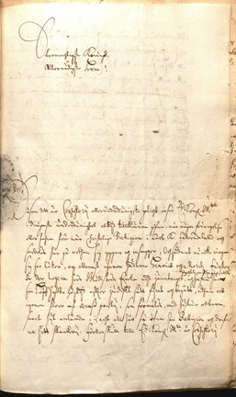
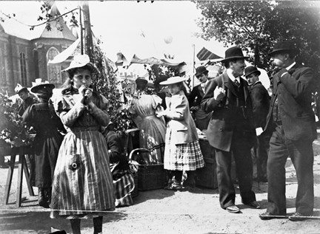
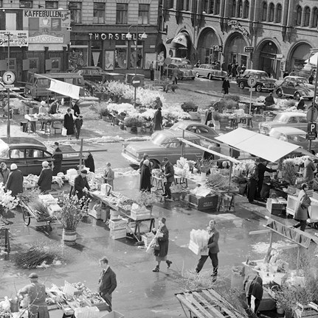
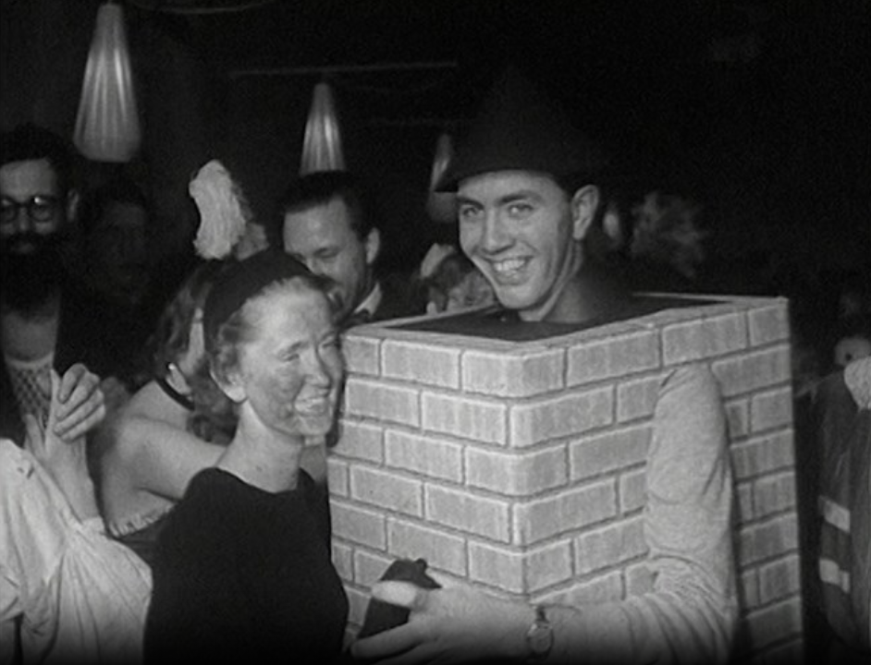
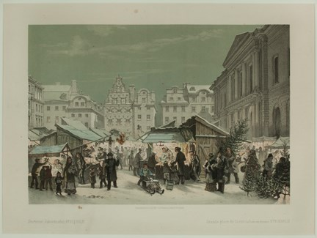
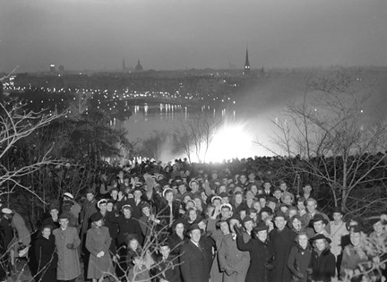
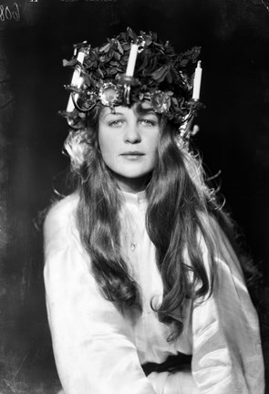
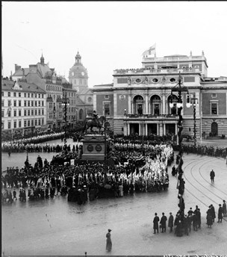
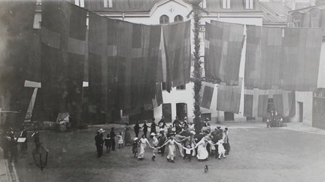
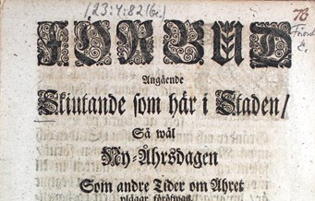
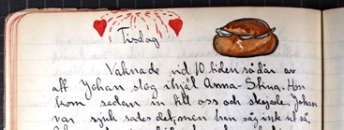
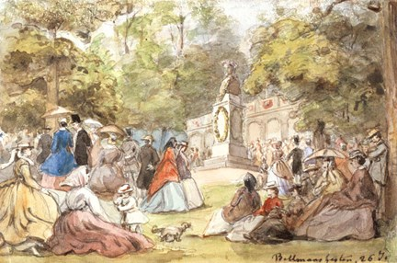
1
2
5
3
4
6
8
7
12
10
9
11
Notes:
https://stockholmskallan.stockholm.se/post/35362
https://stockholmskallan.stockholm.se/post/32402
https://stockholmskallan.stockholm.se/post/32431
https://stockholmskallan.stockholm.se/post/16128
https://stockholmskallan.stockholm.se/post/34719
https://stockholmskallan.stockholm.se/post/14498
https://stockholmskallan.stockholm.se/post/15136
https://stockholmskallan.stockholm.se/post/2144
https://stockholmskallan.stockholm.se/post/9078
https://stockholmskallan.stockholm.se/post/29770
https://stockholmskallan.stockholm.se/post/30307
https://stockholmskallan.stockholm.se/post/29958

